Slide 1

Модели. Базовые инструменты. Миграции
Занятие №5

Slide 2
1. Валидация

Slide 3
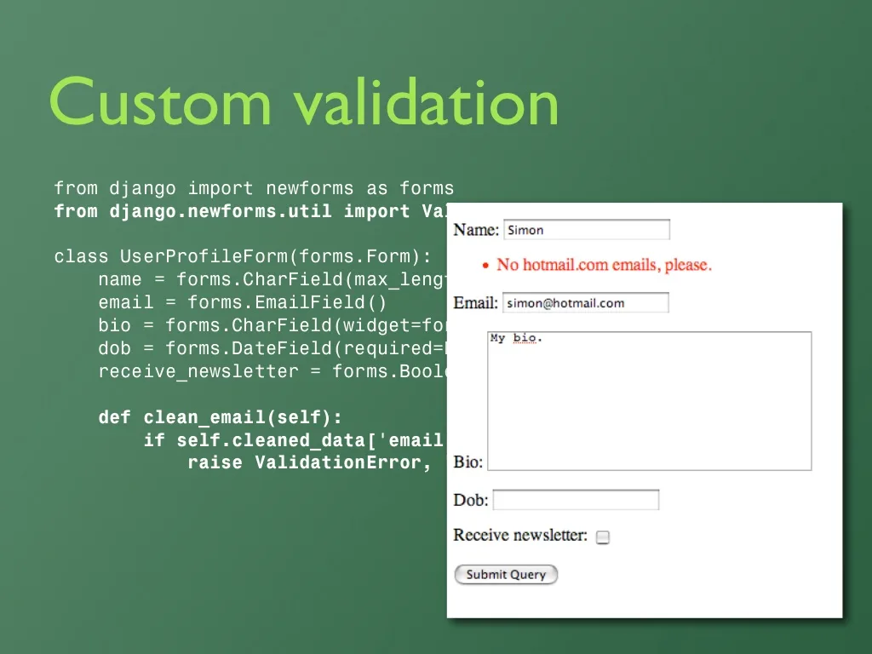
1. Валидация
Валида́ция (от лат. validus – «здоровый, крепкий, сильный») в технике или в системе менеджмента качества — доказательство того, что требования конкретного пользователя, продукта, услуги или системы удовлетворены. Верификация — обычно внутренний процесс управления качеством, обеспечивающий согласие с правилами, стандартами или спецификацией.

Slide 4
1. Валидация
Валидация формы происходит при очистке данных. Если вы хотите настроить этот процесс, есть различные места для внесения изменений, каждое из которых служит для разных целей. В процессе обработки формы выполняются три типа методов очистки. Обычно они выполняются, когда вы вызываете метод is_valid() на форме. Есть и другие вещи, которые также могут вызвать очистку и проверку (обращение к атрибуту errors или прямой вызов full_clean()), но обычно они не нужны.
В общем, любой метод очистки может поднять ValidationError, если есть проблема с данными, которые он обрабатывает, передавая соответствующую информацию конструктору ValidationError. Если не поднимается ValidationError, метод должен вернуть очищенные (нормализованные) данные в виде объекта Python.
Большинство валидаций можно выполнить с помощью validators - помощников, которые можно использовать повторно. Валидаторы - это функции (или callables), которые принимают один аргумент и вызывают ValidationError при недопустимом вводе. Валидаторы запускаются после вызова методов to_python и validate поля.

Slide 5
2. Маршрутизация

Slide 6
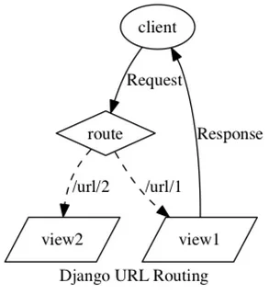
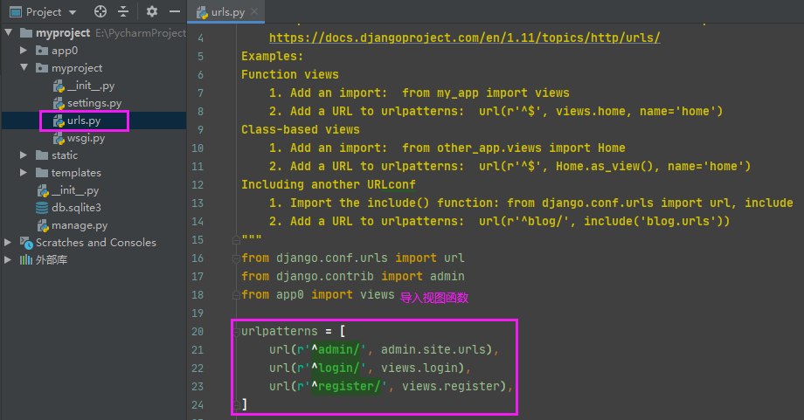
2. Маршрутизация
Важнейшей частью любого Web-фреймворка является механизм, отвечающий за маршрутизацию. Во Flask для построения карты маршрутов использовались специальные декораторы. В Django для этого используется свой небольшой eDSL, описывающий urlpatterns — набор образцов, с которыми сопоставляются пути из каждого входящего запроса.
Каждый образец состоит из описания статических и динамических частей пути в виде строки или регулярного выражения. Статические части пути в образце просто проверяются на равенство соответствующим участкам пути в запросе. Динамические же участки пути позволяют захватывать (capture) значения и передавать во view в качестве аргументов.
Как только выясняется, что путь или его начало совпали с образцом, происходит либо вызов view, либо передача оставшейся части пути во вложенный блок urlpatterns. В большинстве больших Django-проектов urlpatterns вложены друг в друга и представляют собой дерево.

Slide 7
3. Что такое миграции?

Slide 8
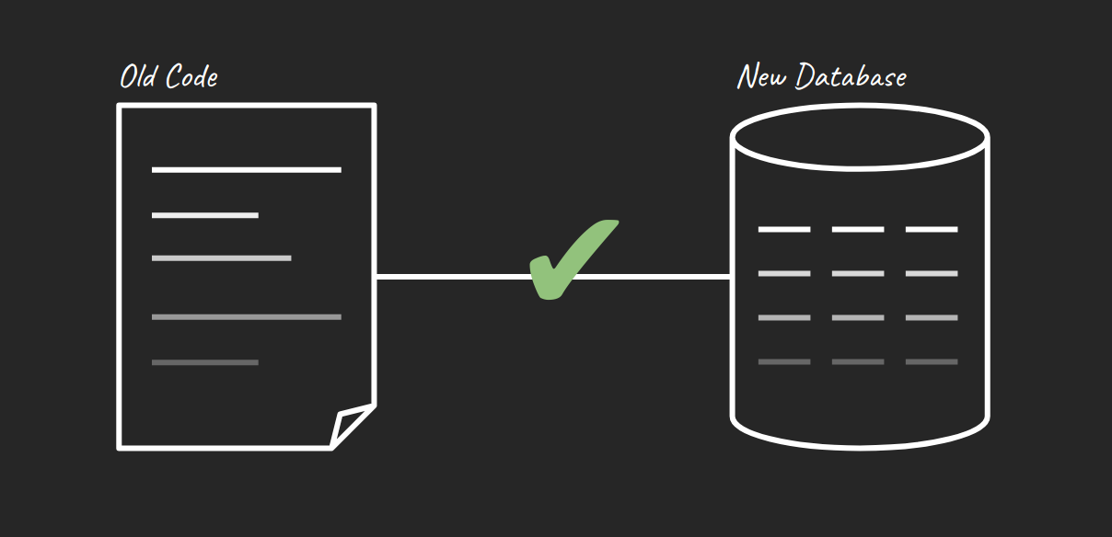
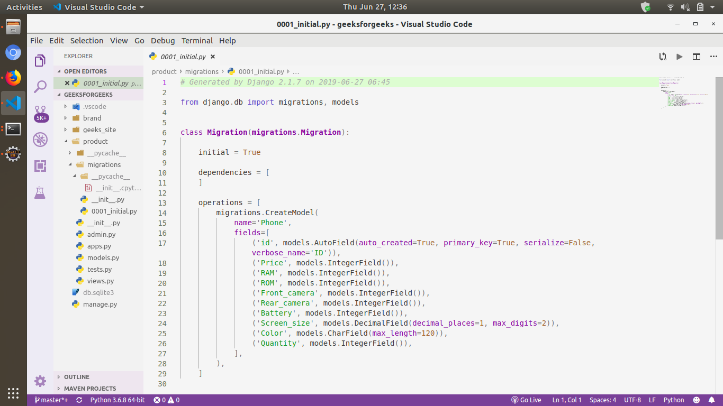
1. Что такое миграции?
Миграция — это программа, создающая в базе данных все необходимые для работы.
Модели структуры (таблицу, поля, индексы, правила и связи) или модифицирующая.
И, если модель, на основе которой она была сгенерирована, изменилась.
При выполнении миграция генерирует SQL-код, формирующий эти структуры
И ’’понимаемый” СУБД, указанной в настройках проекта.
Практически всегда миграции генерируются самим Django по запросу разработчика. Писать свои собственные миграции приходится крайне редко.

